Slide 1
团团一家规划
刘建东
Notes:
说说团团一家接下来要做什么，为谁做，怎么做。以及发展方向

Slide 2
个人概述
耿直——我们是朋友，一切都好说
冲动——就算我们是朋友，惹毛了也不会客气
不会说话——我不会和你拐弯抹角，也不怎么懂委婉
爱瞎想——没事的时候，总是思考人生，于是每个月总有那么几天犯病期
自大、高傲——我不喜欢，或者说不允许有人表现的高人一等，当然我对待陌生人也犹如朋友，在大家都很欢乐的时候都很温和。所以注定不适合去给人打工咯（也没想过给别人打工），适合回家种地（挺好的）。
有点傻——我认为这是我最大的优点，因为傻，所以不会轻易去改变，不会不快乐也装作开心，所以我生活很轻松。
Notes:
首先我还是得介绍下我自己，等哪天你们吃不消了，你们可以说那孩子的性格就那逼样。

Slide 3
个人规划
我对市场的看法——从就业形式上讲，市场会分两种人，一种是呆在公司为他人打工，另一种是呆在“家里”为不同的雇主打工。我认为今后的市场更倾向于第二种，为不同的雇主打零工。
计算机代替人力，解放生产力
市场更加细分，创业团队增多
精神需求曾强
我有一个梦想——目前中国自由工作者市场不够开放，但是需求不断增加，我希望我们能够带动市场。带动更多的人成为自由工作者。然后我们搭建一个平台连接（圈养）自由工作者与雇主。

Slide 4
团团一家积分制度
积分代表着你对团队和平台的贡献度
争对不同的任务或项目财务部门制定不同的积分量和等级。项目的30%收入作为平台发展，70%在项目结束后按积分的百分比换取酬劳。个人任务听从负责人安排，负责人不得因个人情感安排，需以执行者能力安排。执行者不得因积分多少选择或不听从安排。不听从安排者直接退出。
所有社团人员酬劳都需遵守积分制度，也就是在具体任务期间任何人都需服从负责人安排。
积分按月清算，未完结项目不清算。
累计积分达到一定程度可加入公司（如果成立公司）。
公司员工每月可有固定工资，特别贡献者奖励一定积分，积分达到一定量，可换取一定股权。
Notes:
这本来是我们社长的事情，但是赖和这制度是我提出来的，所以我就说说吧。积分度量一个人的执行力，贡献度度量的确实能力

Slide 5
创业要求
团队
市场
技术
个人要求
创业精神
Notes:
说道创业，不得不说，创业不仅需要一个好的注意，更需要一个有力的团队。
创业精神，为了一个小特性，不断头脑风暴，不断推翻自己，已达到满意的程度。所以在这里我不得不再次重复，我们是团队，我们不是社团，我们不是找大家在一起玩扑克。我们是为了锻炼自己，实现我们的人生价值

Slide 6
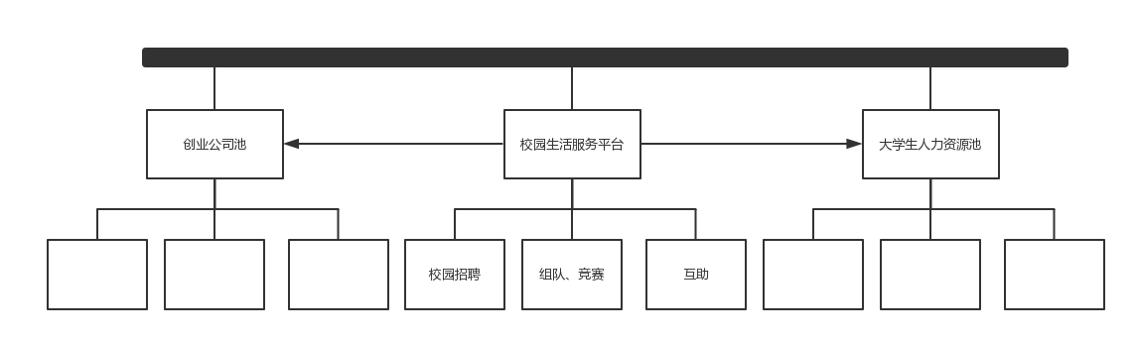
团团一家发展规划
Notes:
这里介绍下我们总体的规划，我们希望校园服务平台为在校师生解决找人难，学生实践机会缺乏，初创公司找人难等问题。这些都是市场不具备的。至少周边很有这样的需求，而又没有这样的平台。并通过平台给我们引进大量的大学生用户，通过对学生生活的记录挖掘潜在的人才，成立大学生人才池，建立与其他公司在人力资源方面的合作。并保持毕业学生与平台的联系。颠覆58，赶集也不是什么难事。另一方面我希望我们能给新创业公司提供一定的帮助，如引入投资者，提供公司与公司合作平台等等，以建立公司与平台的联系。

Slide 7
团团一家下阶段工作
总体目标
校园生活服务平台的开发。校园生活服务平台的指导思想就是建立人与人的连接。最终达到挖掘校园人才的目的。隐形影响：扩大学生的生活圈，提高校园活力，提高学生实践能力。
最新目标
在秋季招聘前完成招聘APP，web的开发，完成校园招聘发布系统的开发。
Notes:
当然那些都是想当然的规划，实际一点的就是接下来的工作。这就是今天我们说的做什么

Slide 8
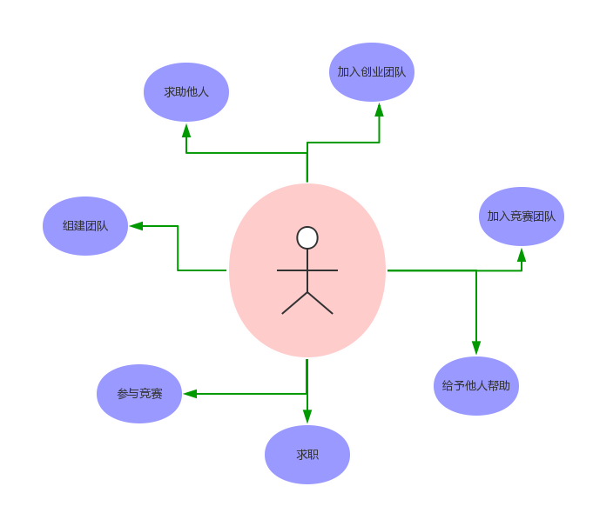
校园生活服务平台 用户需求
Notes:
我们看看现在校园内的需求，求助他人这是我们每个人的需求，创业是每个年轻人的梦想，参与校园竞赛是实力的一种表现，还可以给我们求职面试加分。求职更是多数大学生的选择。这里我也给大家说了为谁做了哦。看看这东西还是挺有需求的

Slide 9
需求实例
找人——在上一届时尤振飞因为寻找运营的人，却一时半会没有途径。
组队——我在大二因为不满现在招聘平台信息乱七八糟，广告横飞，原本准备做招聘，但是锵神和数煤一妹子给我提了一个校园内和大需求，那就是组队
连接人——从开学我们提出找人和组队后，老师就指导我们学习uber模式——资源共享——利用互联网连接人与人。
Notes:
讲完组队引出介绍刘硕，陈腹楠，张效伟，潘婷，张伟康，表达人才济济

Slide 10
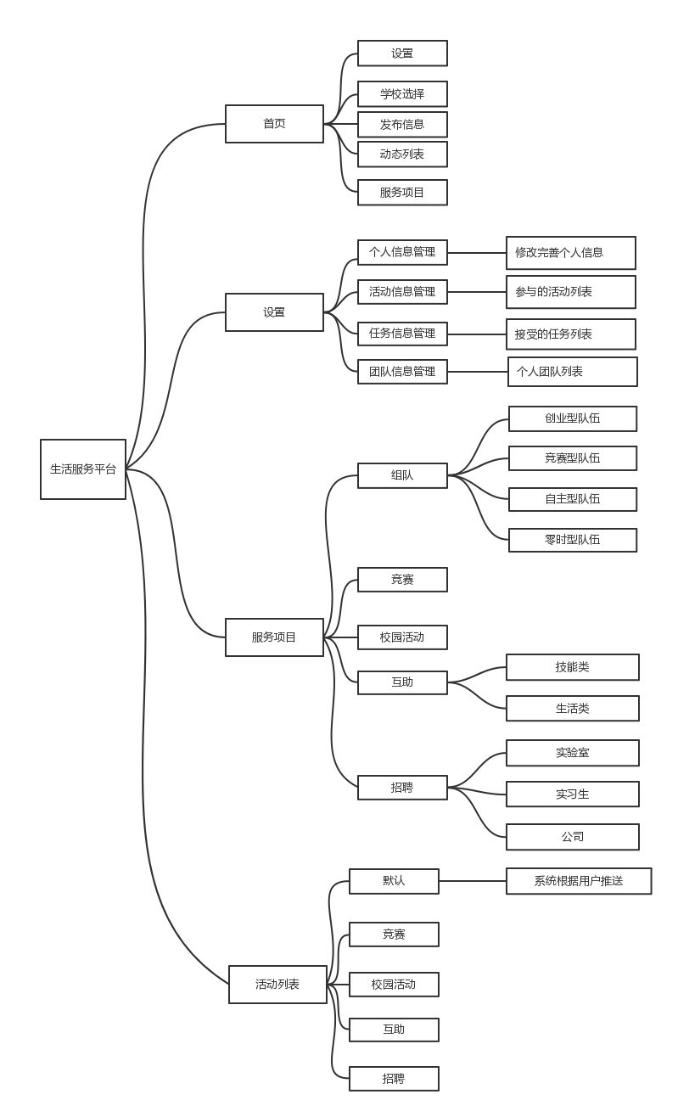
校园生活服务平台 功能需求
Notes:
做什么，为谁做都说了，当然是说说怎么做了

Slide 11
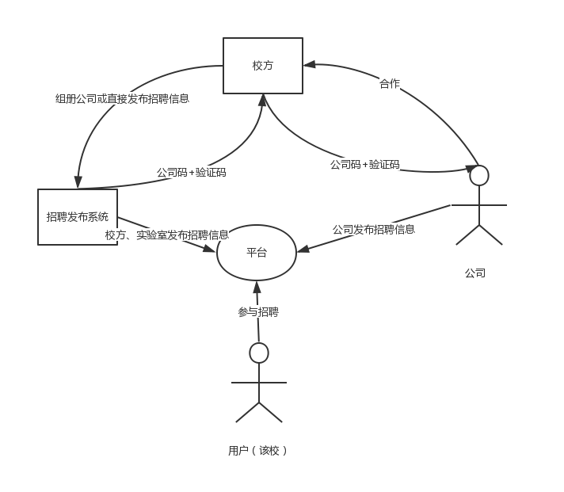
校园招聘设计 三方验证
解释：
1、校方为和平台合作的学校
2、公司为与校方合作的公司
3、参与招聘者需为该校学生（老师说合作公司作为学校资源学校不希望共享）
4、公司招聘信息发布分两种方式，方式一、校方发布，方式二、合作公司从校方获取公司码和验证码，发布招聘信息
5、参与招聘结果校方可查看，合作公司使用公司码+验证码可查看

Slide 12
BAAS 后端即服务
功能 | BAAS | LOOPBACK
Restful接口 | 支持 | 支持
Mongodb | 支持 | 支持
开发成本 | 自定义开发+学习使用他的工具 | 自定义开发
安全可靠性 | 前端设置Acl | 后端设置Acl
实时通信 | 已完成 | 未完成
IM | 已完成 | 已完成
价格 | 可能0 | 145/月
优点
不用后端开发，一切有前端实现
Baas已有部分组件
收费低
缺点
访问权限控制在前端，完全暴露
对于后台不可控，由平台提供方控制
团团一家服务器端
阿里云，每月145元
LoopBACK框架，后端只需配置数据模型，用户访问权限即可使用
Notes:
最后说一点关于是否使用BAAS的问题

